Slide 1
Microsoft Access
T/ Awa M. S. AlSarami

Slide 2
مقدمة عن قواعد البيانات
قواعد البيانات هي أسس المعاملات التجارية وتبادل المعارف, بدون قواعد البيانات ما كان هناك شيء اسمه «ويب» ولا تبادل البيانات بين مستخدمي الانترنت في أنحاء المعمورة.
أمثلة:
  ماكينات الصرف الآلي.
  شركات الطيران.

Slide 3
نظم إدارة قواعد البيانات
Database Management System
هي مجموعة من البرامج الجاهزة التي تقوم بتنفيذ جميع الوظائف المطلوبة من قاعدة البيانات.
مثال:
  بعد إضافة عملاء جدد لدليل الهاتف في مدينة القاهرة فإنك تحتاج لإعادة ترتيب أساء المشتركين أبجدياً أو لترتيب عناوينهم, يطلق عليه إدارة قاعدة البيانات.

Slide 4
وظائف نظم إدارة قواعد البيانات
تشترك نظم إدارة قواعد البيانات في مجموعة من الوظائف يمكن تلخيصها فيما يلي:
  إضافة معلومة أو بيان جديد إلى الملف.
  حذف البيانات القديمة والتي لم تعد هناك حاجة إليها.
  تغيير بيانات موجودة تبعاً لمعلومات استحدثت.
  البحث والاستعلام عن معلومة أو معلومات محددة.
  ترتيب وتنظيم البيانات في شكل تقارير أو نماذج منظمة.
  عرض البيانات في شكل تقارير أو نماذج منظمة.
  حساب المجموع النهائي أو المجموع الفرعي أو المتوسط الحسابي لبيانات مطلوبة.

Slide 5
تنظيم البيانات داخل Access
تنظيم المعلومات المطلوبة لقاعدة البيانات داخل ملفات, وتوضع هذه الملفات على أحد وسائط التخزين المساعدة مثل القرص المغناطيسي.
ويشتمل الملف ليس فقط على البيانات، وإنما يشتمل على كل شيء تنشئه أو تحتاجه في قاعدة البيانات مثل النماذج والتقارير والاستعلامات ... الخ.
يعتبر الجدول العمود الفقري لأي قاعدة بيانات, حيث يشتمل على البيانات الأساسية التي تحتاجها للتعامل مع بقية كائنات قاعدة البيانات.
يشبه الجدول ورقة العمل Worksheet في برامج الجداول الحسابية.

Slide 6
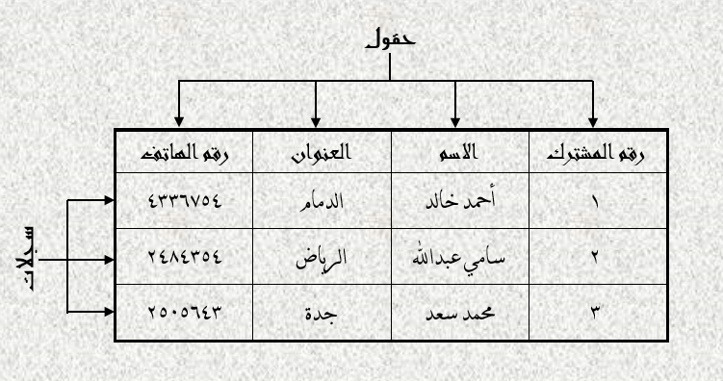
تنظيم البيانات داخل Access
يسمى الجدول بـ جدول البيانات Database Table.
كل جدول عبارة عن مجموعة من الصفوف والأعمدة.
ويشتمل كل جدول على مجموعة من السجلات تسمى Records.
يحتل كل سجل صف داخل الجدول.
ويقسم كل سجل إلى عدد من الحقول تسمى Fields.

Slide 7
الفرق بين مصمم ومسؤول ومستخدم قاعدة البيانات
مصمم قاعدة البيانات Database Designer:
  هو الشخص الذي يقوم بتصميم قواعد البيانات ابتداء من شكل الجدول والنماذج المستخدمة لإدخال البيانات وشكل التقارير والمخرجات وتصميم العلاقة بين جداول قاعدة البيانات.
  عادة هذا الشخص يكون في وظيفة مرموقة مثل: مبرمج قواعد البيانات أو محلل نظم.

Slide 8
الفرق بين مصمم ومسؤول ومستخدم قاعدة البيانات
مسؤول قاعدة البيانات Database Administrator:
  هو الشخص المسؤول عن إعطاء الصلاحيات للمستخدمين بالتعديل في قاعدة البيانات أو حتى فتحها والاطلاع عليها.
  عادة يخصص كلمة مرور لكل مستخدم ويحدد له الصلاحيات الممنوحة له.
    مثلا: بعض الأفراد يسمح لهم بالاطلاع على البيانات أو إدخالها فقط وبعض الأفراد يسمح لهم بتعديل البيانات.
  من أهم الوظائف التي يقوم بها مسؤول قاعدة البيانات عمل نسخة نسخ احتياطه من قاعدة البيانات واستعادتها إذا بزم الأمر.

Slide 9
الفرق بين مصمم ومسؤول ومستخدم قاعدة البيانات
مستخدم قاعدة البيانات Database User:
  هو الشخص الذي يقوم بوظائف إدخال البيانات أو استرجاعها بطرق شتى، مثل: الاستعلامات والنماذج والتقارير.
  كما يقوم بصيانة قاعدة البيانات بمعنى تعديلها بالإضافة أو الحذف أو التغيير.

Slide 10
التخطيط لقاعدة البيانات
Database Planning
قبل الشروع في إنشاء قاعدة بيانات يجب أن تحدد ماهي البيانات التي ستحتاج إليها.
  كم عدد الجداول التي احتاجها؟
  ما نوع الحقول التي أريد وضعها في كل جدول؟
  ما نوع التقارير والاستعلامات التي أنوي الحصول عليها؟
  التخطيط على ورق لتوضيح كيفية تجميع المعلومات في جداول، وعلاقة كل جدول بالجداول الأخرى .
إن قضاء بعض الوقت للتخطيط مقدماً لقاعدة بيانات يمكن أن يوفر عليك الكثير من الوقت فيما بعد، وربما أيضاً يجنبك الوقوع في كثير من المشاكل.

Slide 11
التخطيط لقاعدة البيانات
Database Planning
فيما يلي بعض الإرشادات التي يمكنك الأخذ بها عند تخطيط تصميم قاعدة البيانات هذه:
  الهدف من قاعدة البيانات.
  عدد الجداول ونوع البيانات التي سيحتويها كل جدول.
  الحقول التي ستضعها في كل جدول.
  كيفية إدخال البيانات إلى الجداول.
  نوع البيانات التي تريد استرجاعها من قاعدة البيانات.
  أنواع التقارير التي تريد الحصول عليها.

Slide 12
مكونات قواعد البيانات
توضع جميع عناصر قاعدة البيانات من جداول واستعلامات وتقارير ونماذج... في مكان واحد ويخصص لها ملف واحد، ويخصص لكل كائن اسم عند إنشائه داخل قاعدة البيانات.
لابد من إنشاء قاعدة البيانات قبل إنشاء جدول البيانات الذي سيشتمل على البيانات التي تستخدم في الاستعلامات والتقارير والنماذج وبقية كائنات قاعدة البيانات.
  جدول البيانات جزء من قاعدة البيانات.

Slide 13
مكونات قواعد البيانات
مفهوم مكونات قواعد البيانات:
  جداول Tables: تقوم بتخزين البيانات.
  نماذج Forms: تقوم بعرض البيانات من جداول أو استعلامات، ويمكن أن تستخدم لإدخال البيانات، أو عرضها، أو تحريرها.
  استعلامات Queries: تقوم بتجميع البيانات التي تطلبها من جدول أو أكثر.
  تقارير Reports: تقوم بتلخيص البيانات وعرضها أو طباعتها من الجداول والاستعلامات.
  وحدات ماكرو Macros: تقوم بأداة الإجراءات التي قمت بتحديدها بدون الحاجة إلى برمجة.
  وحدات نمطية Modules: تقوم بتخزين كود Access VBA الذي كتابته لأداء مهمة معينة داخل قاعدة البيانات.
  صفحات Pages: عبارة عن ملفات بلغة HTML تسمح بالوصول إلى Access من الانترنت باستعمال مستعرض الويب.

